Slide 1
新势力中考
专题七:三爪型问题的转化与构图探究

Slide 2

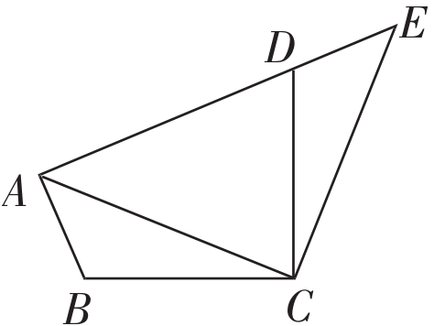
专题导入
【导例】如图,将△ABC绕点C顺时针旋转90°得到△EDC.若点A，D，E在同一条直线上,∠ACB=
20°,则∠ADC的度数是 ( )
A.55°
B.60°
C.65°
D.70°

Slide 3
方法点睛
题目中遇到公共端点的三爪图时,旋转是它的克星,通过旋转把分散的条件(线段或角)整合在一个三角形内解决.旋转时明确旋转中心和旋转角.破解策略:共顶点引发的三条(多)线段.

Slide 4
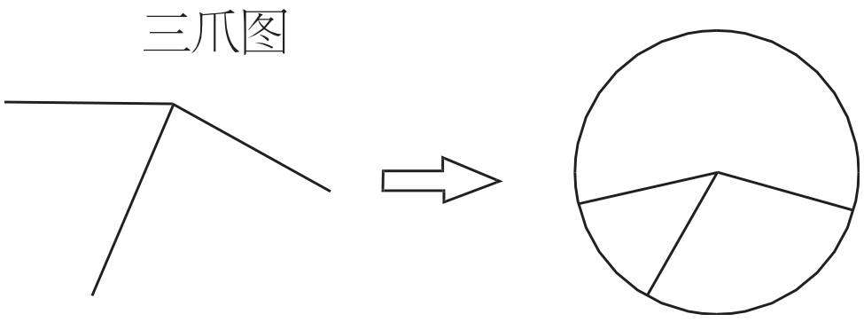
1.辅助圆的方法(三条线段)

Slide 5
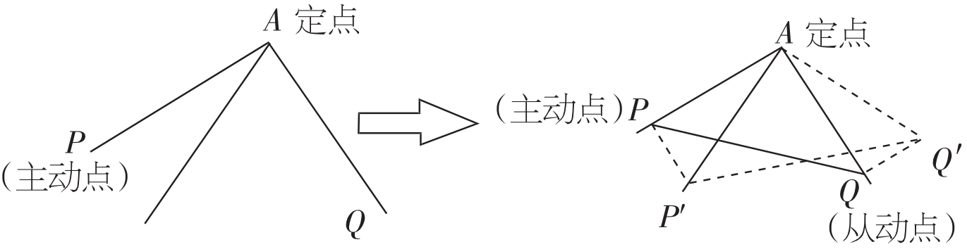
2.旋转的方法
当三条线段不等时或题目隐含等边时,遇多少度旋转多少度,构造手拉手模型(全等或相似)来解决问题.

Slide 6


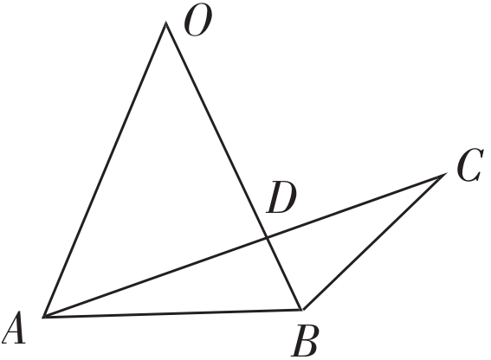
典例精讲
类型一:(利用共顶点的相等线段构造)辅助圆类【例1】以△ABC的边AB为底作等腰三角形OAB,且∠O=2∠C,AC与OB交于点D,若OB=a,OD= a,则AD·DC=___________.

Slide 7
【分析】由∠O=2∠C,且都对应边AB,考虑到同弧所对圆周角为圆心角的一半,因此构造一个以O以圆心,OB为半径的一个圆,从而利用相似来来解决问题.

Slide 8
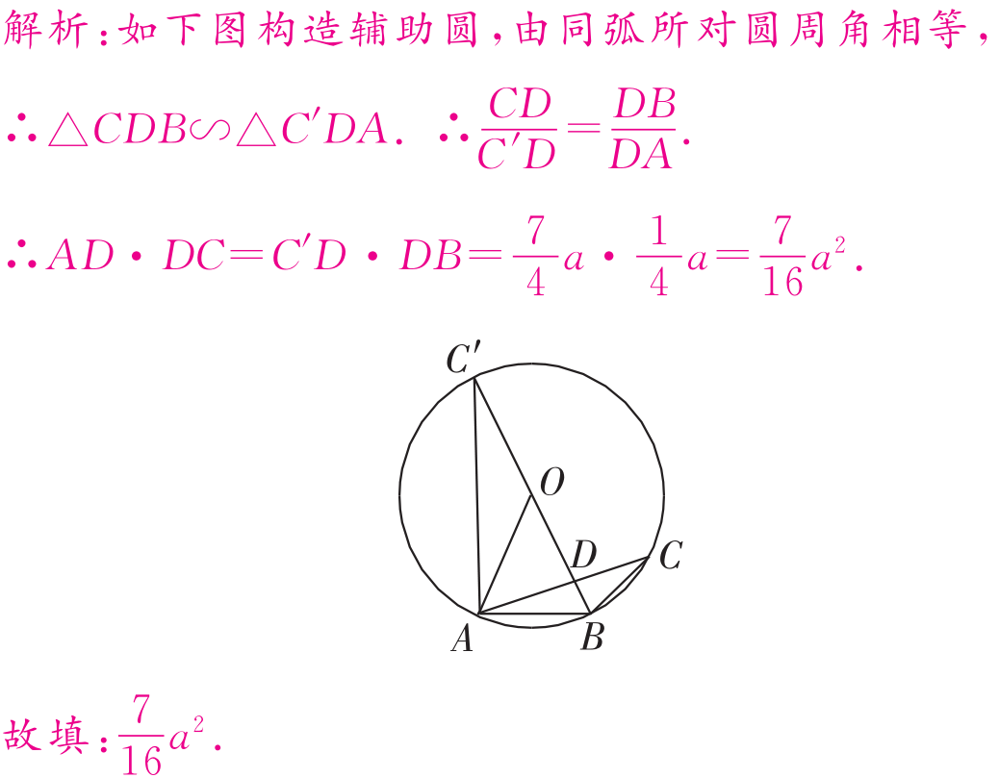

Slide 9
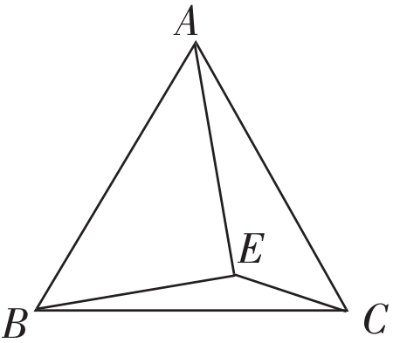
类型二:旋转全等类三爪图(由边导角,由角导边进行构造)
【例2】在等边三角形ABC中,E是三角形内部一动点.

Slide 10
(1)若∠BEC=150°,求AE,BE,CE三边的数量关系;【分析】(1)由AB=BC,∠ABC=60°,考虑将BE绕点A顺时针旋转60°到BE′,可得△BEE′为等边三角形,∴△ABE≌△CBE′.可证∠E′EC=90°.从而可得AE,BE,CE三边的数量关系.

Slide 11

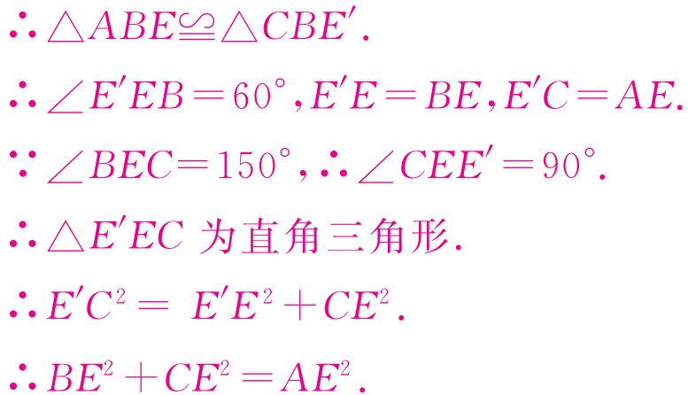

Slide 12
(2)若等边三角形的边长为2,且AE²=BE²+CE²,则E的运动路径是什么?并求其长度.
【分析】(2)结合(1)中所得的结论,由AE²=BE²+CE²,可得∠CEE′=90°,∴∠BEC=150°.∴点E在圆周角为150°的圆弧上运动,且圆弧所在圆的半径2,圆心角为60°,从而可求出点E的运动路径长.

Slide 13
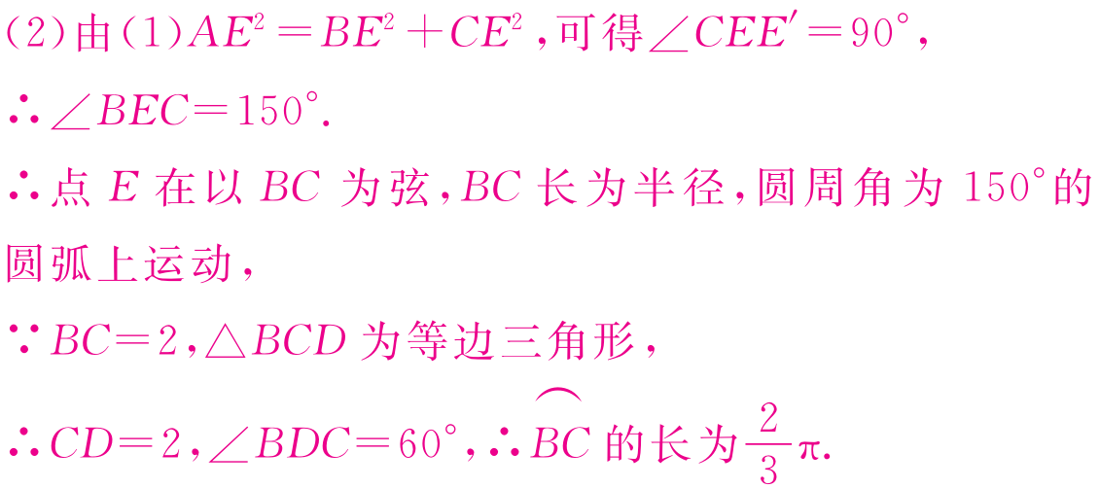
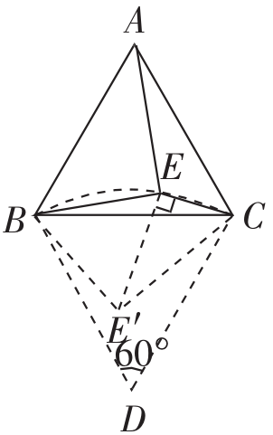

Slide 14
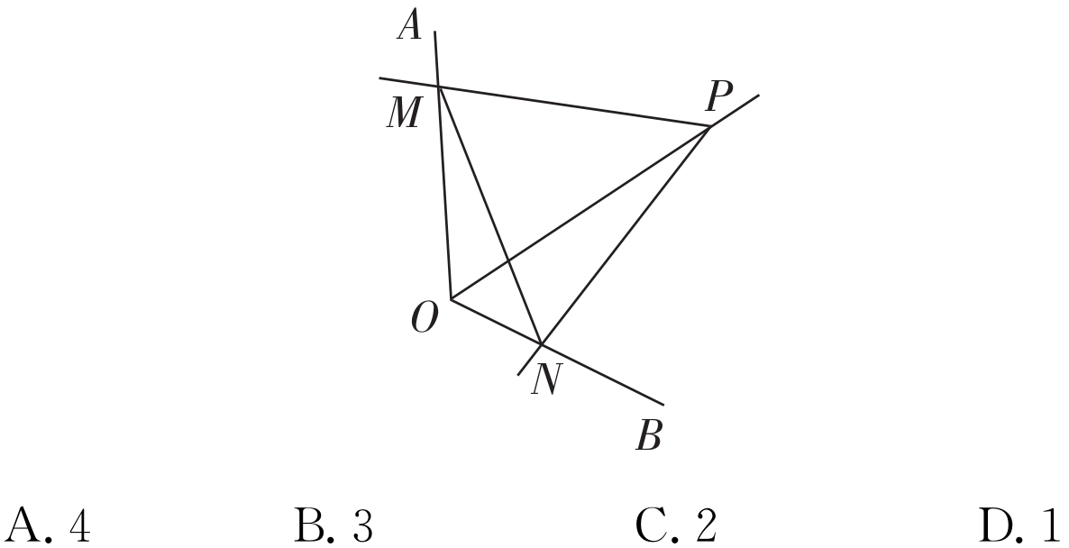
专题过关
1.如图,点P为定角∠AOB的平分线上的一个定点,且∠MPN与∠AOB互补,若∠MPN在绕点P旋转的过程中,其两边分别与OA,OB相交于M,N两点,则以下结论:

Slide 15

(1)PM=PN恒成立;
(2)OM+ON的值不变;
(3)四边形PMON的面积不变;
(4)MN的长不变.
其中正确的个数为 ( )

Slide 16

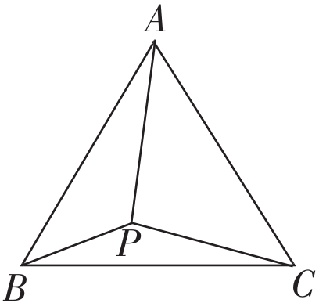
2.如图,在等边△ABC中,AC＝7,点P在△ABC内部,且∠APC＝90°,∠BPC＝120°,则写出△APC的面积为___________.

Slide 17
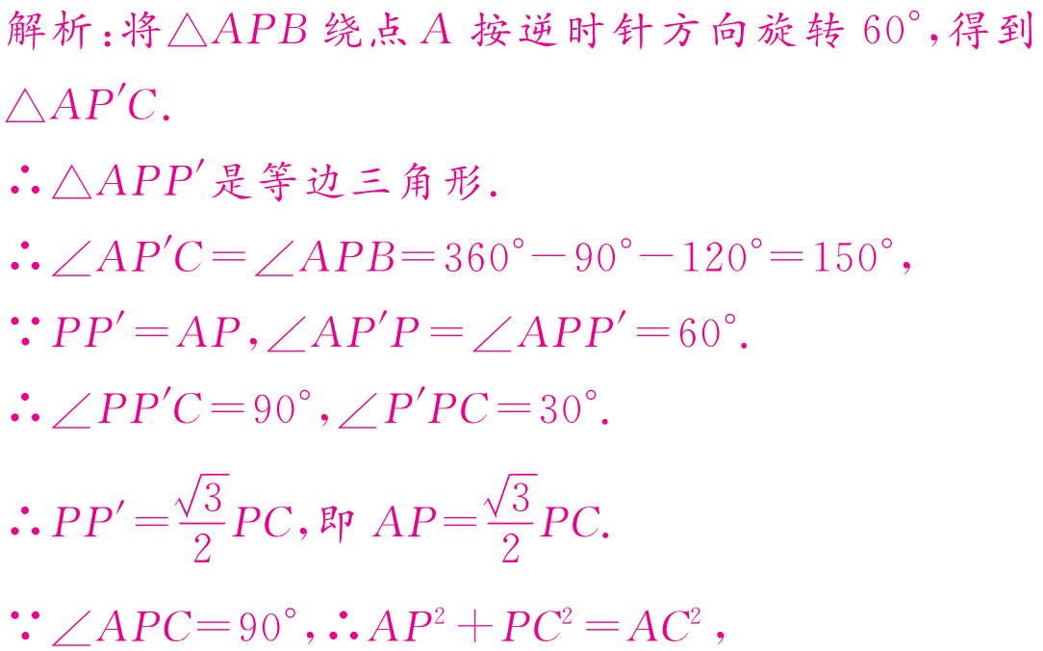

Slide 18
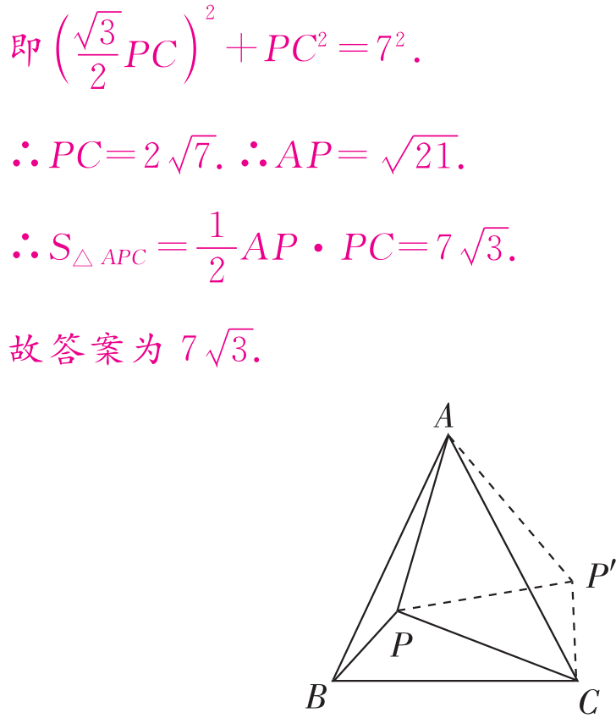

Slide 19

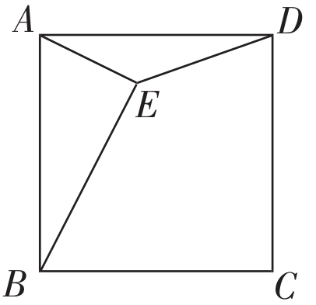
3.如图,点E是正方形ABCD内一点,连接AE,BE,DE,若AE=2,BE= ,∠AED=135°,则DE的长为多少?正方形ABCD的面积为多少?

Slide 20
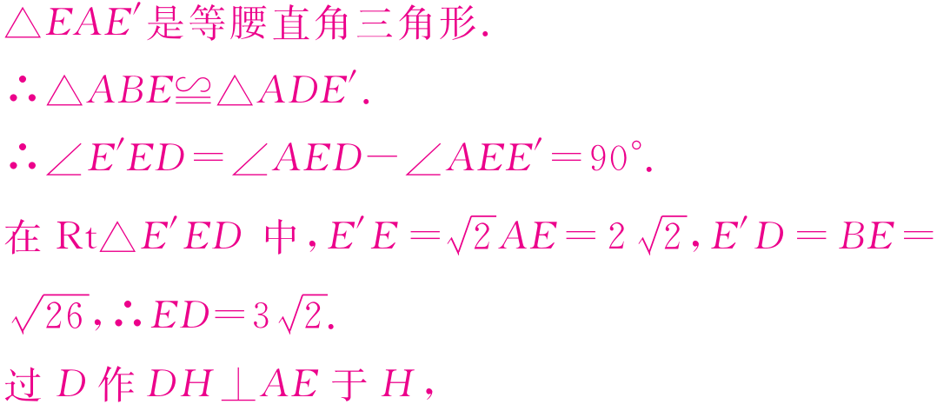

Slide 21
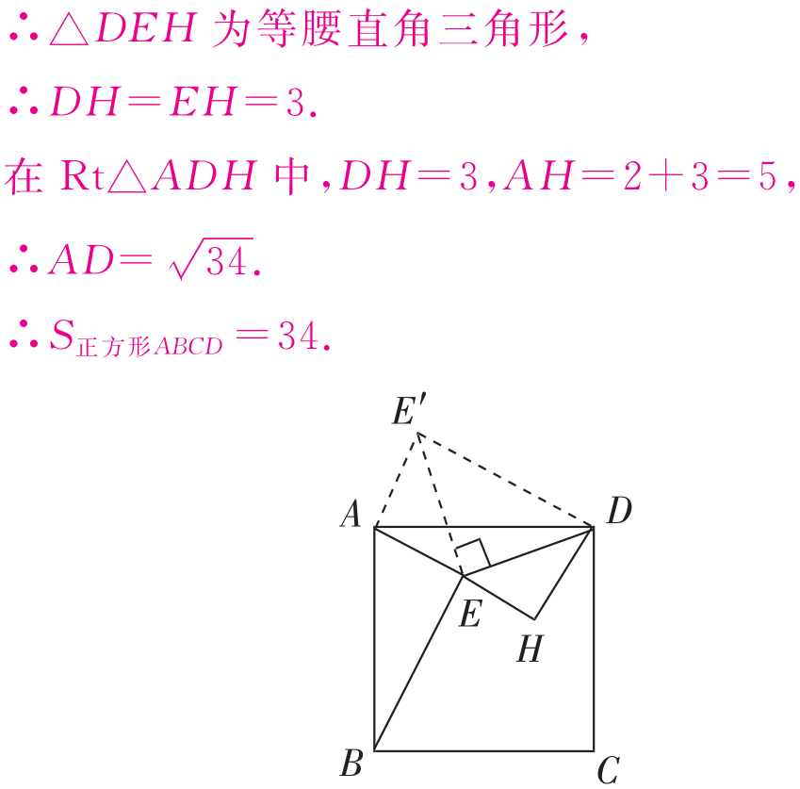

Slide 22


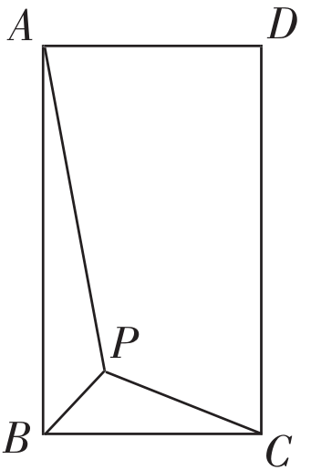
4.如图,在矩形ABCD中,AB= BC,点P为矩形ABCD内一点,已知PA∶PB∶PC=2 ∶1∶2,求∠APB的度数.

Slide 23
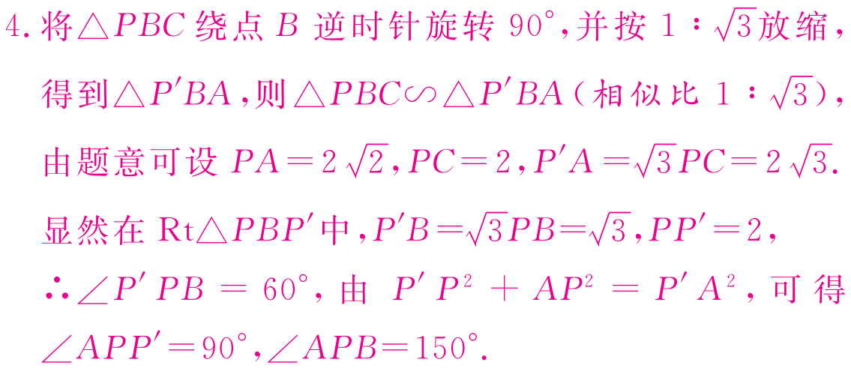
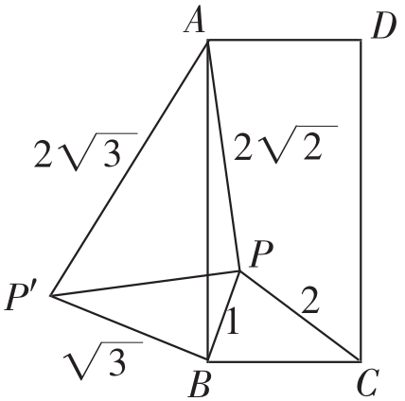

Slide 24
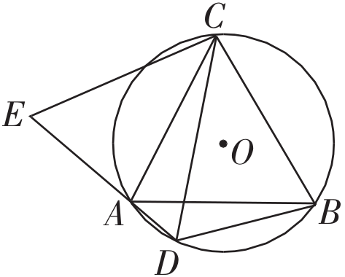
5.如图,△ABC是⊙O的内接三角形,AC=BC,D为⊙O中AB上一点,延长DA至点E,使CE=CD.

Slide 25
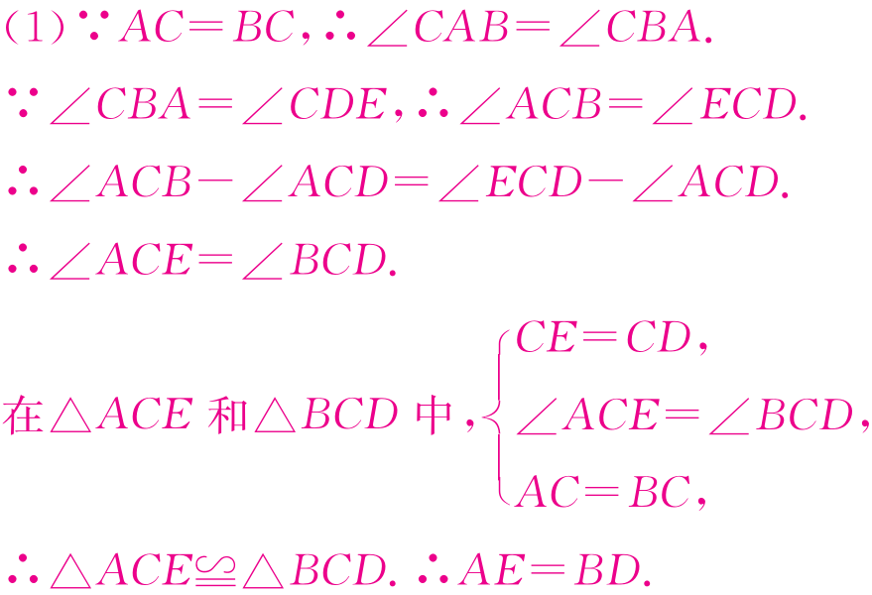
(1)求证:AE=BD;

Slide 26
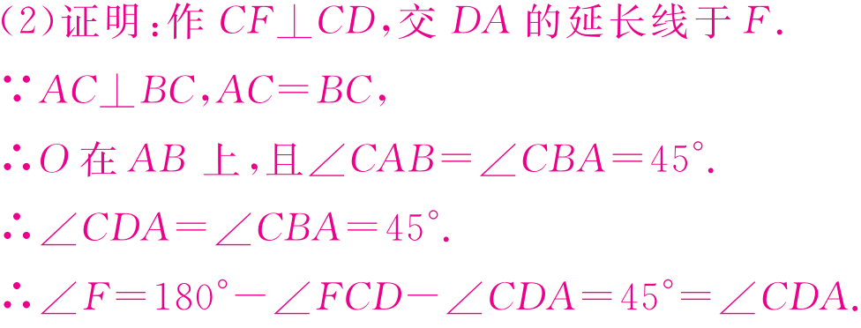
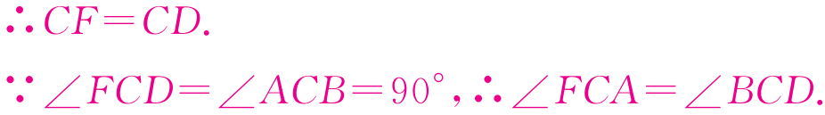
(2)若AC⊥BC,求证:AD+BD=KF(2KF)CD.

Slide 27
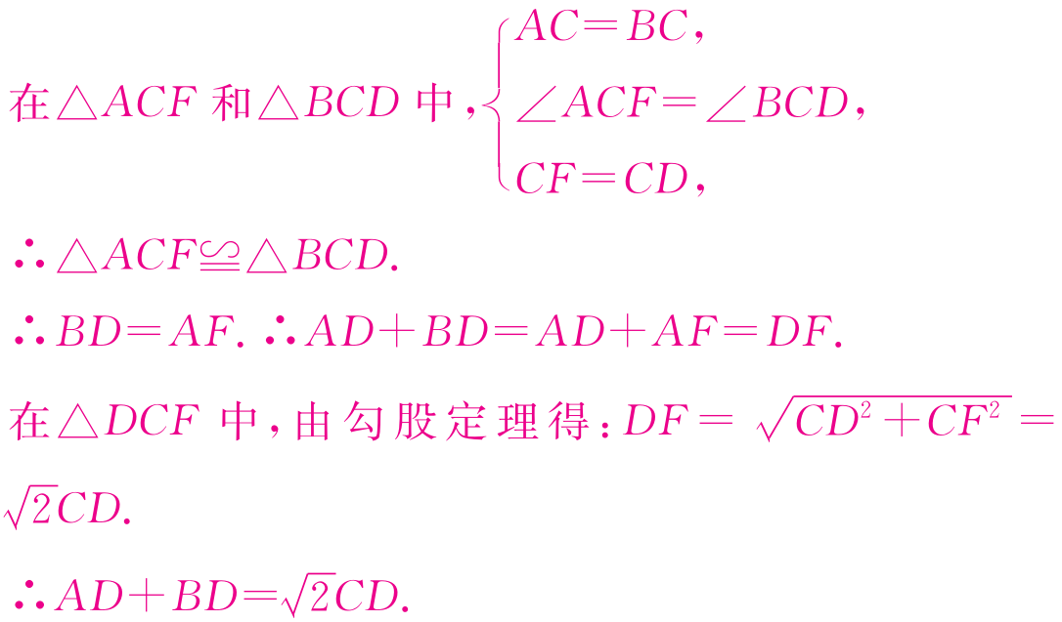
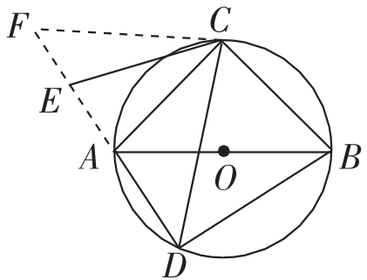

Slide 28

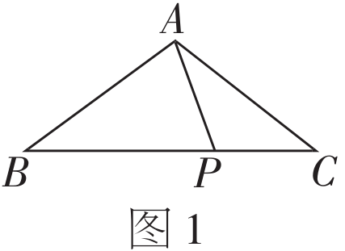
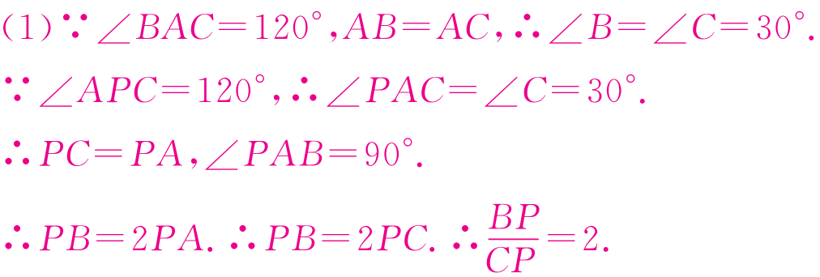
6.在等腰三角形ABC中,AB=AC,∠BAC=120°,点P为平面内一点.
(1)如图1,当点P在边BC上时,且满足∠APC=
120°,求 的值;

Slide 29

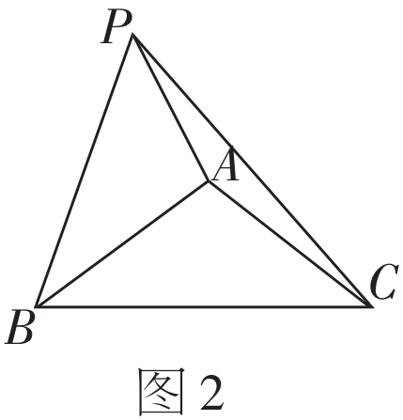
(2)如图2,当点P在△ABC的外部,且满足∠APC+
∠BPC=90°,求证:BP= AP;

Slide 30
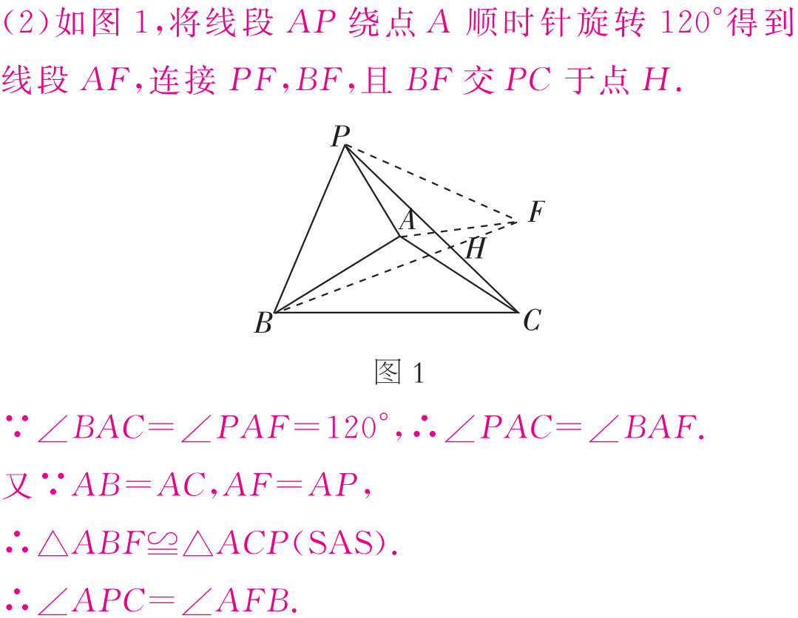

Slide 31
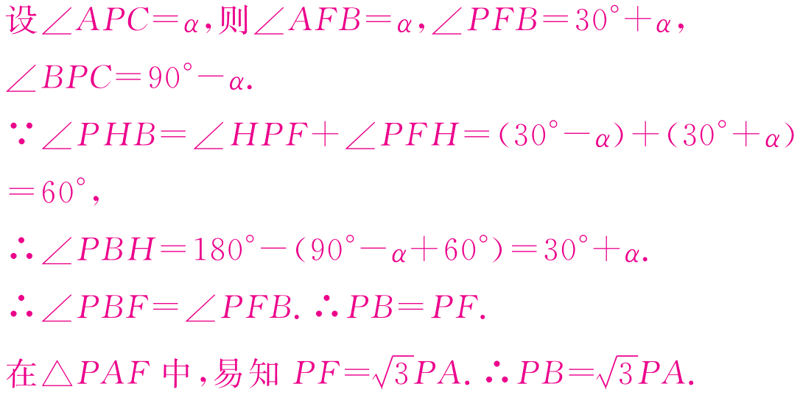

Slide 32
(3)当点P满足∠APC=60°,连接BP,若AP=1,PC=3,直接写出BP的长度.

Slide 33

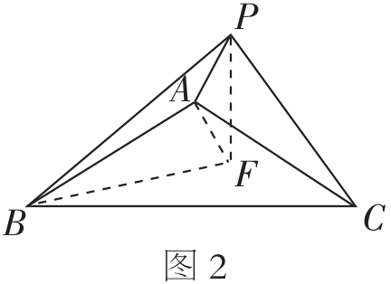
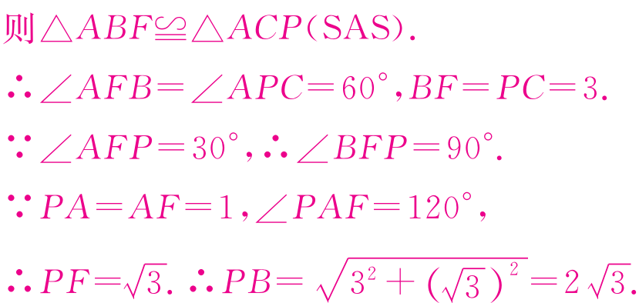

Slide 34
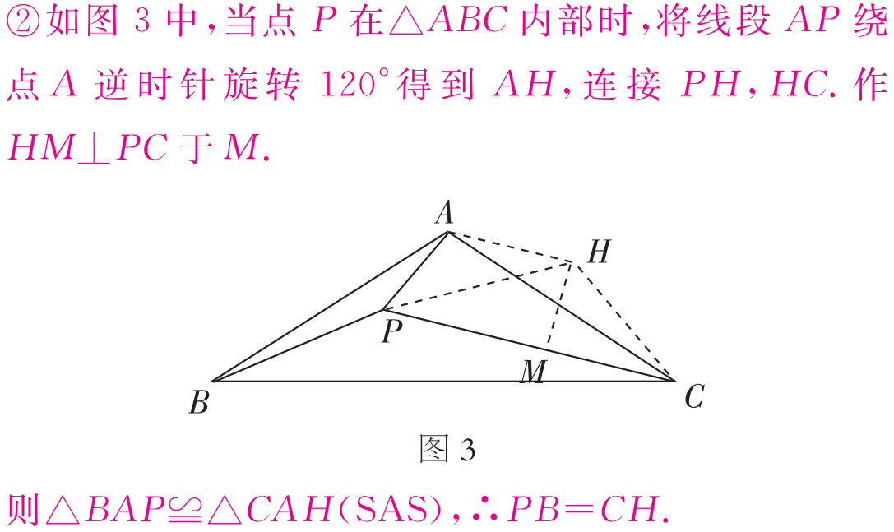

Slide 35
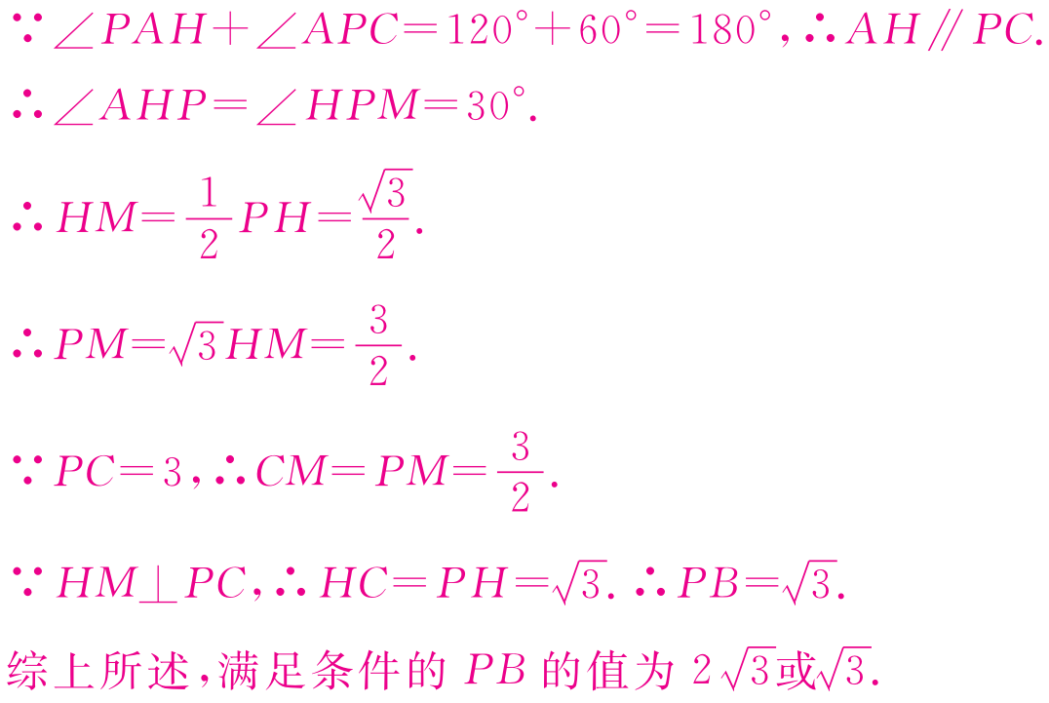

Slide 36
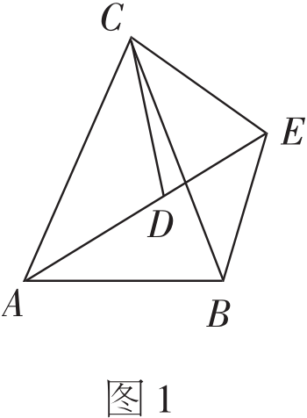
7.(2019年十堰市)如图1,△ABC中,CA＝CB,
∠ACB＝α,D为△ABC内一点,将△CAD绕点C按逆时针方向旋转角α得到△CBE,点A,D的对应点分别为点B,E,且A,D,E三点在同一直线上.

Slide 37

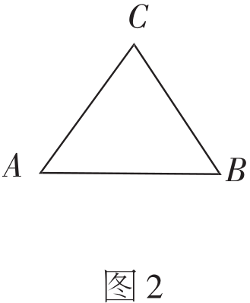
(1)填空:∠CDE＝_________(用含α的代数式表示);
(2)如图2,若α＝60°,请补全图形,再过点C作CF⊥AE于点F,然后探究线段CF,AE,BE之间的数量关系,并证明你的结论;

Slide 38

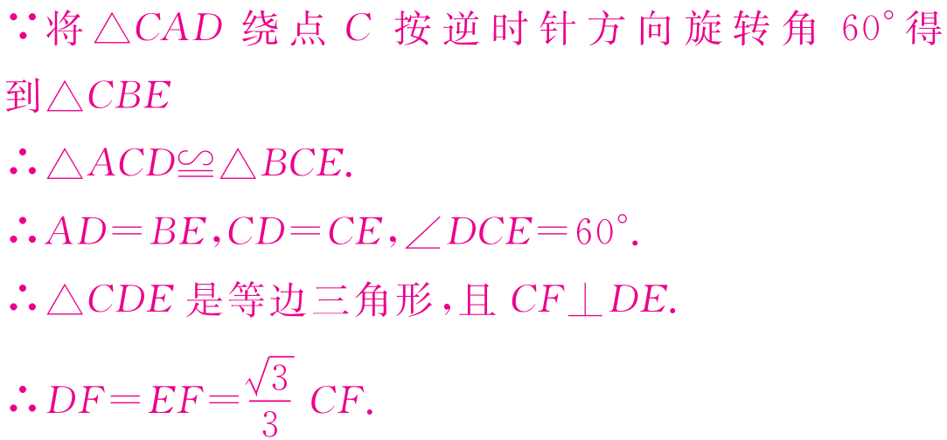
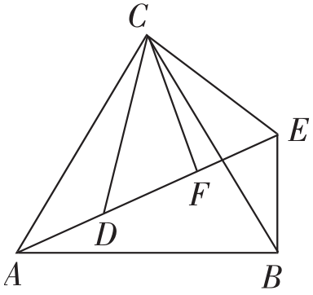

Slide 39

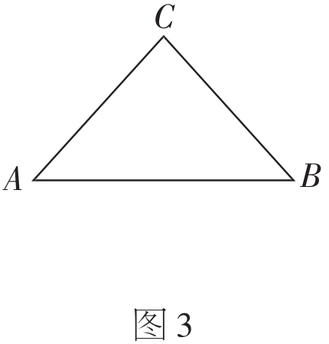
(3)如图3,若α＝90°,AC＝5 ,且点G满足∠AGB＝90°,BG＝6,直接写出点C到AG的距离.

Slide 40
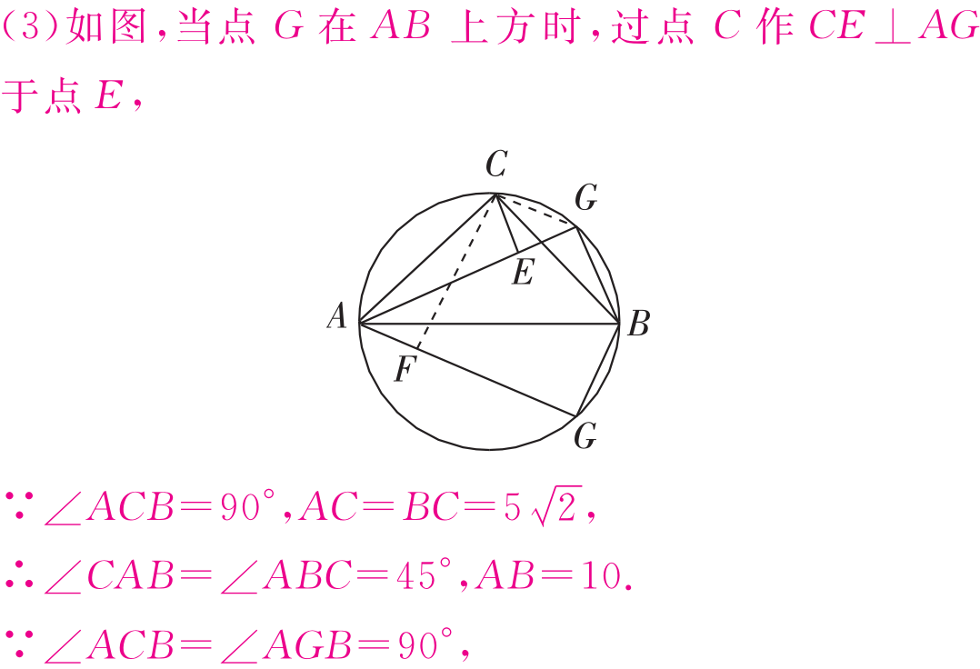

Slide 41


